Slide 1


Impact of Olympic Games on Sport & Economy:
Telling Stories in R
23.01.2026 Final Presentation
Notes:
Willkommen zur letzten Präsentation des Tages in Zusammenarbeit mit Signavio

Slide 2



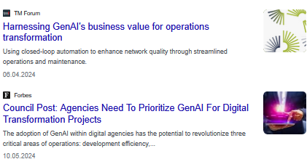
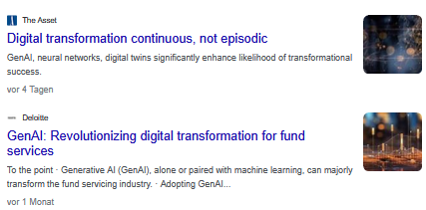
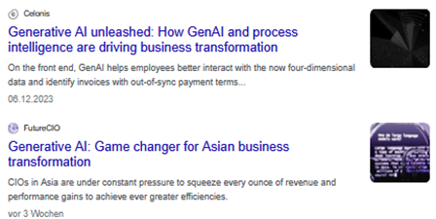
Hosting the Olympic Games in 2036 is considered a hot topic...

Slide 3
XXXXXXXX
Notes:
Signavio bietet eine Cloud-Software für Prozessmanagement mit drei wichtigen Bereichen: Process Mining, Modellierung und Automatisierung. Diese Bereiche helfen Signavio, End-to-End Lösungen für ihre Kunden anzubieten. Im Jahr 2024 wurde Signavio als Process Mining Leader anerkannt, was ihre starkes Pozitionierung auf dem Markt zeigt.
Signavio macht auch Fortschritte im Bereich der generativen KI (GenAI) mit sechs KI-gestützten Funktionen und der Erstellung ihres eigenen großen Prozessmodells die als Large Process Model bekannt ist. Dieses Modell ist ein speziell trainiertes LLM, das auf BPM-Anfragen spezialisiert ist. Wir werden später noch mehr darüber erfahren.
Seit 2021, als Signavio von SAP übernommen wurde, ist es auf RISE verfügbar, der intelligenten Cloud-Plattform von SAP. SAP hat auch eigene KI-Initiativen gestartet, wie z.B. Joule, das wir gestern gesehen haben.
Wie gesagt, Siganvio ist gut in das SAP-Ökosystem integriert. SAP und Signavio haben gemeinsam über 200 Partnerschaften geschlossen und so eine starke Marktpräsenz geschaffen.

Slide 4


XXXX
XXXXXXXX
XXXXXXX
XXXXXX
XXXXXX
X
X
X
X²

Slide 5
xxxxxxxxx
xxxxxxxxxx
xxxxxxxxxxxxxxx
xxxxxxxxxxxxxxxx
xxxxxxxxxxx
Notes:
Signavio bietet eine Cloud-Software für Prozessmanagement mit drei wichtigen Bereichen: Process Mining, Modellierung und Automatisierung. Diese Bereiche helfen Signavio, End-to-End Lösungen für ihre Kunden anzubieten. Im Jahr 2024 wurde Signavio als Process Mining Leader anerkannt, was ihre starkes Pozitionierung auf dem Markt zeigt.
Signavio macht auch Fortschritte im Bereich der generativen KI (GenAI) mit sechs KI-gestützten Funktionen und der Erstellung ihres eigenen großen Prozessmodells die als Large Process Model bekannt ist. Dieses Modell ist ein speziell trainiertes LLM, das auf BPM-Anfragen spezialisiert ist. Wir werden später noch mehr darüber erfahren.
Seit 2021, als Signavio von SAP übernommen wurde, ist es auf RISE verfügbar, der intelligenten Cloud-Plattform von SAP. SAP hat auch eigene KI-Initiativen gestartet, wie z.B. Joule, das wir gestern gesehen haben.
Wie gesagt, Siganvio ist gut in das SAP-Ökosystem integriert. SAP und Signavio haben gemeinsam über 200 Partnerschaften geschlossen und so eine starke Marktpräsenz geschaffen.

Slide 6
xxxxxxxxxxxxxx
x
+
x
x
x
x
x
x
xxx
x
Notes:
Signavio bietet eine Cloud-Software für Prozessmanagement mit drei wichtigen Bereichen: Process Mining, Modellierung und Automatisierung. Diese Bereiche helfen Signavio, End-to-End Lösungen für ihre Kunden anzubieten. Im Jahr 2024 wurde Signavio als Process Mining Leader anerkannt, was ihre starkes Pozitionierung auf dem Markt zeigt.
Signavio macht auch Fortschritte im Bereich der generativen KI (GenAI) mit sechs KI-gestützten Funktionen und der Erstellung ihres eigenen großen Prozessmodells die als Large Process Model bekannt ist. Dieses Modell ist ein speziell trainiertes LLM, das auf BPM-Anfragen spezialisiert ist. Wir werden später noch mehr darüber erfahren.
Seit 2021, als Signavio von SAP übernommen wurde, ist es auf RISE verfügbar, der intelligenten Cloud-Plattform von SAP. SAP hat auch eigene KI-Initiativen gestartet, wie z.B. Joule, das wir gestern gesehen haben.
Wie gesagt, Siganvio ist gut in das SAP-Ökosystem integriert. SAP und Signavio haben gemeinsam über 200 Partnerschaften geschlossen und so eine starke Marktpräsenz geschaffen.

Slide 7



xxx
xxxxxx
xxxxx
xxxx
XXXXXXXXXX
!
xxxxxx
xxxxxxxxx
xxxxxxxxxx
XXXXX
xxxxxxxxx
xxxxxxxxxxxxx
xxxxxxxxxxxxxxx
Notes:
Anfagen mit ein paar Grundinfomationen, um im Verlauf den Case besser verstehen zu können. Leider nicht ganz so visuell das Thema wie dronen die Strommasten inspizieren.
Business Prozess analyse und modeling basiert auf Prozess Daten aus verschiedensten Datenpunkten.
Warum machen wir das ganze? Wir wollen Ineffizienzen aufspühren, verbessern und so Strategische Entscheidungen unterstützen und über verschiedene Abteilungen um Unternehmen hinweg Business Prozesse Analysieren.
Wie machen wir das? Man verbindet ERP Systeme, bereitet die Daten auf und schaut dabei auf den aktuellen Prozess und den idealen Prozess wie man sich ihn eben vorstellt. Zusätzlich versucht man Abweichungen zu erkennen, und vor allem auch die Gründe dafür aufzuspühren und lösen.
Und genau an dieser Stelle kann man jetzt mit AI ansetzen um schneller zu Insights zu kommen.
Unter diesem Umbrella der Business Process Software versteht man verscheidene Systeme, im Endeffekt Marketing Begiffe dafür, die beiden wichstigsten: Klassisches BPM und Process Mining (viele kennen sicher auch Celonis die besonders in diesem Bereich aktiv sind)

Slide 8
xxxxxxxxxxxx
x
x
x
x
x
x
x
x
x
x
22
Notes:
Die wichtigsten Erkenntnisse sind
Text-to-process stark nachgefragt, Nutzen Vorhanden
“lite” AI features, z.B. automatische Übersetzung von Prozessmodellen, Erkennung von Redundanzen in Prozessmodellen würden sehr viel Arbeit sparen
Vor allem können diese Features auch in einem noch nicht perfekt ausgereiften Zustand schon nutzen bringen
Signavio wir vor allem als Wissensbasis für Interne Prozesse genutzt
Gerade Prozess Insights and Intelligence könnte noch sichtbarer und einfacher nutzbar gemacht werden
SAP ergänzt Signaviodurch weitere Tools wie LeanIX und Walkme um Busness Transformation Ende zu Ende Unterstützen zu könnnen
Sollte dabei aber auch auf eine enge Verzahnung zwischen diesen Tools achten

Slide 9



XXXXXXXXX
Long-term
xxx
Medium-term
Short-term
xxx
xx
23
Notes:
Abschließen möchten wir mit ein paar Handlungsfähigen Vorschlägen für die Nahe und ferne Zukunft
Kurzfristig
- Nicht kritische KI Features wie text-to-prozess sollten zeitnah ausgerollt werden, sobald sie dem Kunden wert bringen und müssen nicht in der ersten Version perfekt sein
– Vor allem die Unterstützung von mehreren Sprachen in Prozessmodellen ist stakt nachgefragt
Mittelfristig
Weiterhin in Integrationen außerhab des SAP Universums investieren
Und vor allem neue Zukäufe gut zu integrieren
Langfristig
– Haben unsere Analysen gezeigt vor bei Process Insights/Intelligence kann Generative KI helfen, den Zahlen und Metriken Kontext zu geben, um konkrete Maßnahmen vorzuschlagen

